Slide 1


Desenvolvimento Web Responsivo
Prof. Flávio Waltz
Foto de Mauricio Artieda

Slide 2
Desenvolvimento Web Responsivo
Baseado no livro: Learning Web Design - A beginner's guide to HTML, CSS, Javascript and Web Graphics, por Jennifer Niederst Robbins

Slide 3


Slide 4
A anatomia de uma web page
A página apresentada é composta por diferentes arquivos:
Um documento HTML (index.html)
Um documento de estilização (kitchen.css)
Dois gráficos (foods.png e spoon.png)

Slide 5
A anatomia de uma web page
Documentos HTML:
O arquivo index.html, chamado de documento fonte (source document), contém os arquivos de texto e tags (indicadas por < e >)especiais que descrevem cada elemento da página.

Slide 6
A anatomia de uma web page
Documentos HTML:
As tags informam ao browser como o texto é estruturado e onde as imagens devem ser posicionadas

Slide 7
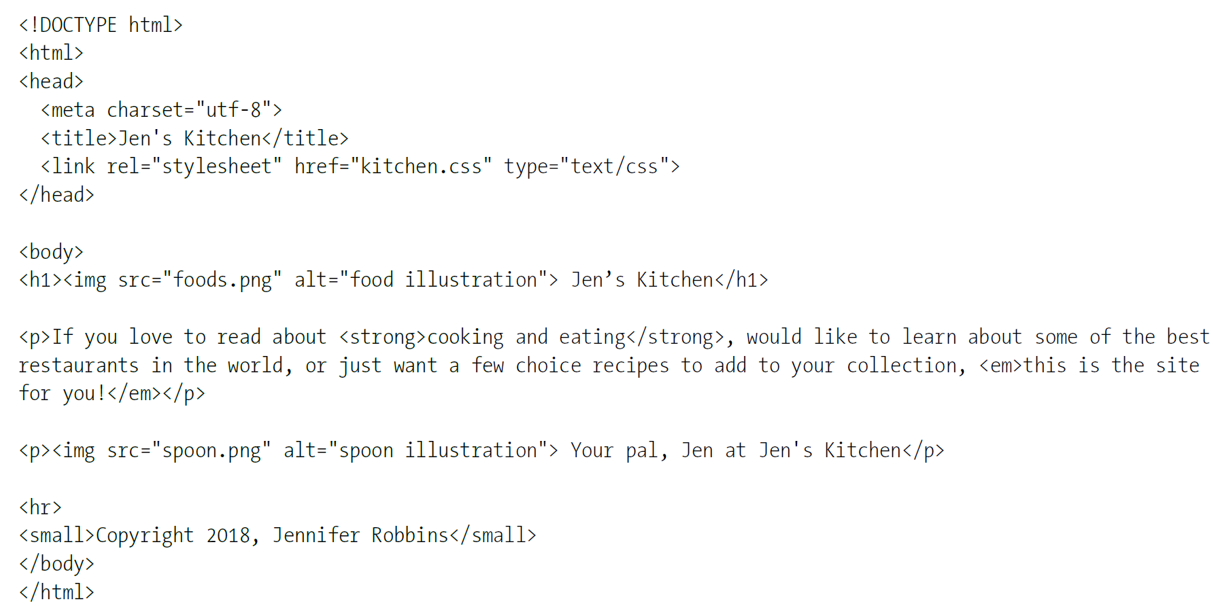
index.html

Slide 8
index.html
“Heading level 1”
“Fim de Heading level 1”
“Fim de Emphasized text”
“Horizontal Rule”

Slide 9
index.html
Fonte da imagem

Slide 10
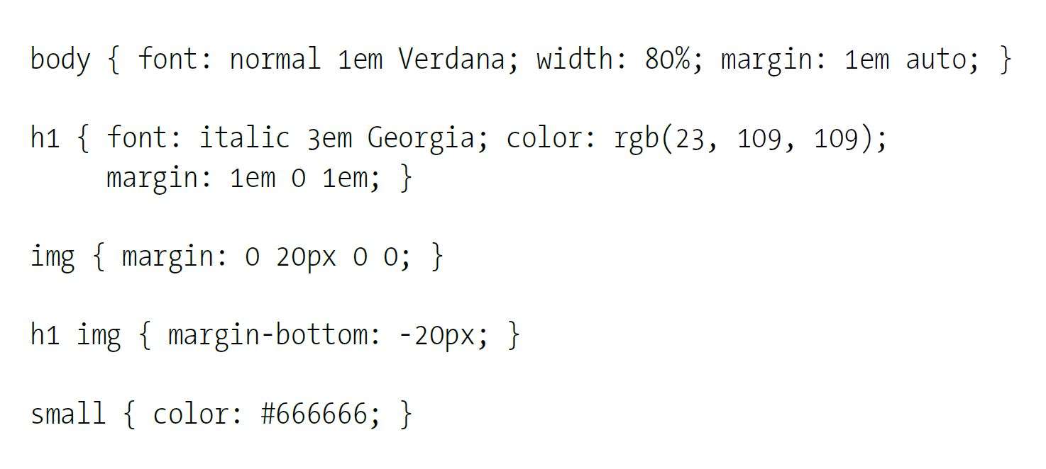
Kitchen.css

Slide 11
A anatomia de uma web page
Documentos HTML:
Chamamos de “marcar” ou “marcação” (marking up) o ato de adicionar tags a um documento de texto. Por isso o nome: HyperText Markup Language ou HTML

Slide 12
A anatomia de uma web page
Documentos HTML:
Todos os demais elementos que vimos (imagens .png, style sheets .css, arquivos JavaScript .js, áudio ou vídeos) são solicitados ao server pelo navegador

Slide 13
Variedade de dispositivos
A partir da introdução de dispositivos móveis, especialmente com o iPhone e Android (aprox. 2007), sites passaram a ter diferentes variações em largura, browsers e dispositivos (TVs, Videogames e outros).

Slide 14
Variedade de dispositivos
Uma grande diferença, além das dimensões das telas, é a velocidade da conexão de internet.
Dispositivos móveis, atualmente, são a principal fonte de acesso à rede. Para muitas pessoas, é a única fonte.

Slide 15
Variedade de dispositivos
A recomendação, então, é se basear nos padrões documentados pela W3C. 99% dos navegadores em uso atualmente segue este padrão.
Documentação: w3.org/standards

Slide 16
Variedade de dispositivos
O aprimoramento progressivo é uma estratégia para lidar com recursos desconhecidos do navegador.
“Ao projetar com aprimoramento progressivo, você começa com uma experiência básica que torna o conteúdo ou a funcionalidade principal disponível até mesmo para os navegadores ou dispositivos mais rudimentares. A partir daí, você adiciona recursos mais avançados para os navegadores que podem lidar com eles.”

Slide 17
Aprimoramento Progressivo
Estratégia de autoria
Quando um documento HTML é escrito em ordem lógica e seus elementos são marcados de forma significativa, ele pode ser usado na mais ampla gama de ambientes de navegação, incluindo os navegadores mais antigos, navegadores futuros e dispositivos móveis.
Search engines (motores/ferramentas de busca) como o Google se beneficiam da precisão nas marcações.

Slide 18
Aprimoramento Progressivo
Estratégia de estilização
Você pode escrever uma regra de estilo que torna o fundo de um elemento vermelho, mas também incluir um estilo que dá a ele um gradiente (uma mistura de uma cor para outra) para navegadores que sabem como renderizar gradientes. Ou você pode usar um seletor CSS de ponta para entregar certos estilos apenas para navegadores de ponta.

Slide 19
Aprimoramento Progressivo
Estratégia de Scripting
A primeira regra no aprimoramento progressivo é garantir que a funcionalidade básica — como vincular de página para página ou realizar tarefas essenciais como envio de dados por meio de formulários — esteja intacta mesmo quando o JavaScript estiver desativado. Dessa forma, você garante a experiência básica e a aprimora quando o JavaScript estiver disponível.

Slide 20
Web Design responsivo (RWD)
Por padrão, a maioria dos navegadores em dispositivos pequenos, como smartphones e tablets, encolhem uma página da web para caber na tela e fornecem mecanismos para ampliar e mover pela página. Embora funcione tecnicamente, não é uma ótima experiência.

Slide 21
Web Design responsivo (RWD)
A chave para o Web Design Responsivo é disponibilizar um único documento HTML (com uma URL) para todos os dispositivos, mas aplicar diferentes estilos (CSS) com base no tamanho da tela para fornecer o layout mais otimizado para aquele dispositivo.

Slide 22
Web Design responsivo (RWD)
Por exemplo, quando a página é visualizada em um smartphone, ela aparece em uma coluna com links grandes para fácil toque. Mas quando a mesma página é visualizada em um navegador de desktop grande, o conteúdo é reorganizado em várias colunas com elementos de navegação tradicionais.

Slide 23
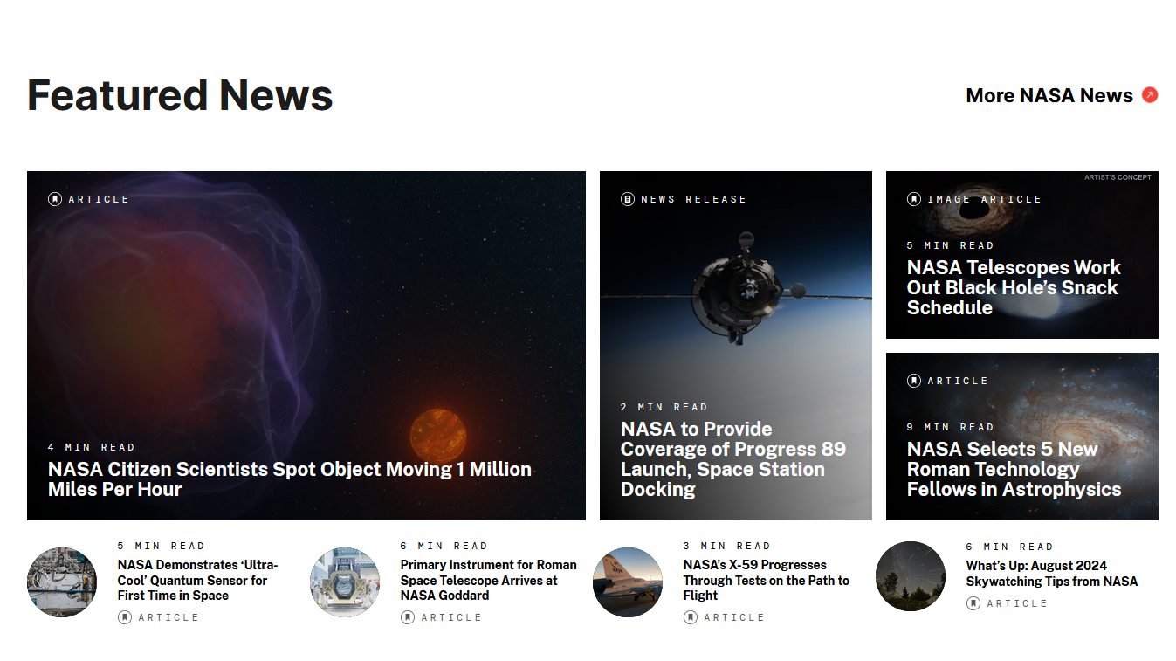

Slide 24


Slide 25
Web Design responsivo (RWD)
Para alguns sites e serviços, pode ser preferível criar um site móvel separado (diferente URL) com uma interface personalizada e um conjunto de recursos que aproveite os recursos do telefone, como geolocalização.

Slide 26
Web Design responsivo (RWD)
Vocês podem encontrar o nome “M-dot sites” para se referir a sites desenvolvidos para dispositivos móveis (porque geralmente sua URL começa com ‘m.’ ou ‘mobile.’)
Um site dedicado para dispositivos móveis pode ser a melhor solução se você sabe que seus usuários móveis têm padrões de uso diferentes daqueles que estão sentados em uma mesa.

Slide 27
Acessibilidade
É essencial ter em mente que as pessoas acessam a web de muitas maneiras diferentes — com um teclado, mouse, comandos de voz, leitores de tela, saída Braille, lupas, joysticks, pedais e assim por diante.

Slide 28
Acessibilidade
Os web designers devem criar páginas de uma maneira que crie o mínimo possível de barreiras para obter informações, independentemente da capacidade do usuário e do dispositivo usado para acessar a web. Em outras palavras, você deve projetar para acessibilidade.

Slide 29
Acessibilidade
Sites acessíveis também são indexados de forma mais eficaz por mecanismos de busca como o Google.
Documentação para a Web Acessbility Initiative (WAI): www.w3.org/WAI

Slide 30
Acessibilidade
Existem quatro grandes categorias de deficiências que afetam a maneira como as pessoas interagem com seus computadores e as informações neles contidas:
Deficiência visual: leitor de tela, display Braille ou uma lupa de tela para obter conteúdo da tela

Slide 31
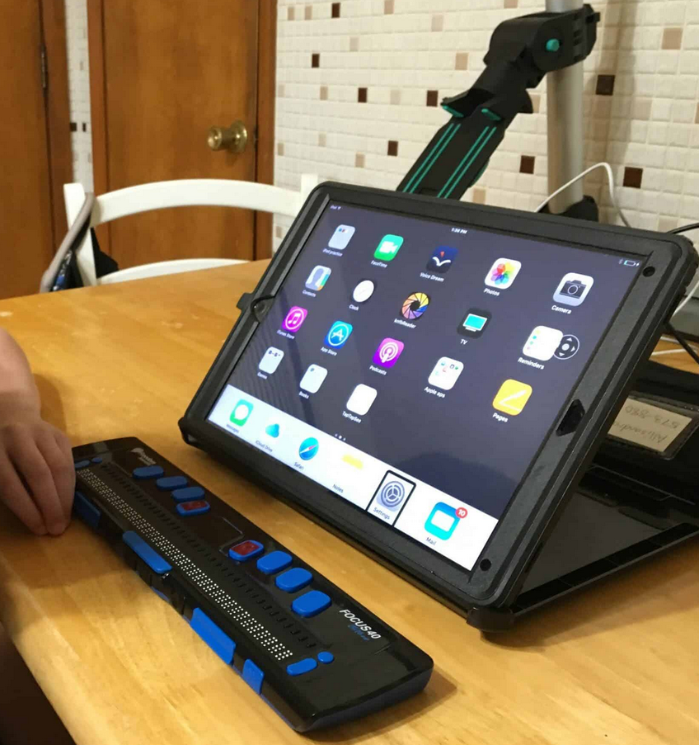

Slide 32
Acessibilidade
Existem quatro grandes categorias de deficiências que afetam a maneira como as pessoas interagem com seus computadores e as informações neles contidas:
Deficiência motora: mouses e teclados modificados, pedais, comandos de voz ou joysticks

Slide 33
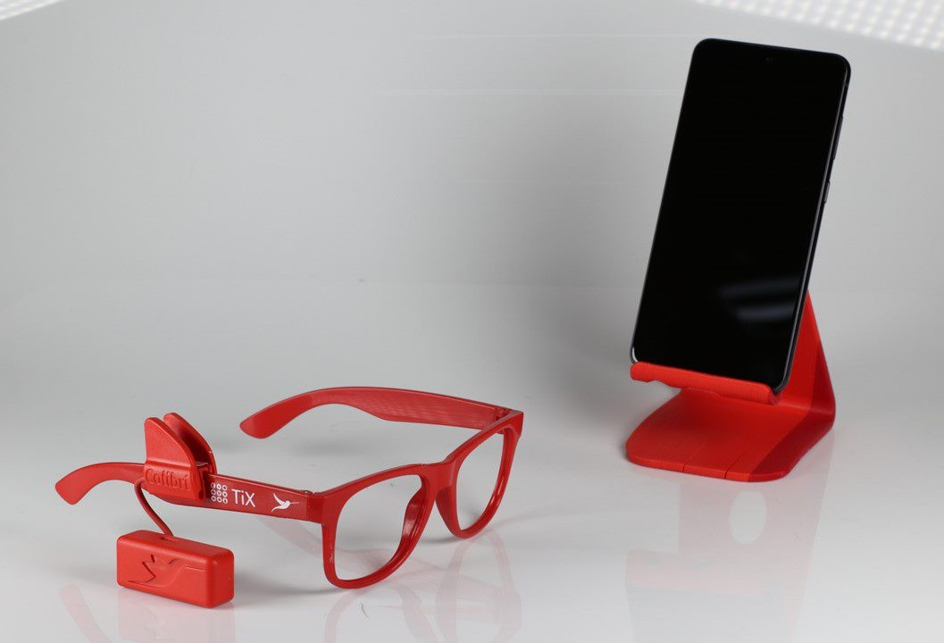

Slide 34
Acessibilidade
Existem quatro grandes categorias de deficiências que afetam a maneira como as pessoas interagem com seus computadores e as informações neles contidas:
Deficiência auditiva: transcrições para faixas de áudio ou legendas para vídeo

Slide 35
Acessibilidade
Existem quatro grandes categorias de deficiências que afetam a maneira como as pessoas interagem com seus computadores e as informações neles contidas:
Deficiência cognitiva: limitações de memória, compreensão de leitura, resolução de problemas e atenção.
Sites devem ser projetados de forma simples e clara (qualidades úteis para qualquer pessoa que use o site)

Slide 36
Performance de web sites
A porcentagem de pessoas que usam celulares para acessar a web está aumentando drasticamente; e para alguns setores, como mídia social e pesquisa, o uso de dispositivos móveis já ultrapassou o uso de desktops.

Slide 37
Performance de web sites
A Amazon.com mostrou que a redução do tempo de carregamento da página em apenas 100 ms resultou em um aumento de 1% na receita.
Receita da Amazon em 2021: US$ 469,822 bilhões

Slide 38
Performance de web sites
Outros estudos mostram que os usuários esperam que um site carregue em menos de 2 segundos, e quase um terço do seu público deixará seu site para ir para outro se isso não acontecer.

Slide 39
Performance de web sites
O Google adicionou a velocidade do site ao seu algoritmo de busca, então se o seu site for lento, é improvável que ele apareça na primeira tela de resultados.
O desempenho do site (até o milissegundo) importa muito.

Slide 40
Performance de web sites
Para melhorar a performance de web sites:
Limitar o tamanho de arquivos
Reduzir o número de requisições ao servidor

Slide 41
Performance de web sites
• Otimize as imagens para que tenham o menor tamanho de arquivo possível sem sacrificar a qualidade.
• Simplifique a marcação HTML, evitando níveis desnecessários de elementos aninhados.
• Minimize os documentos HTML e CSS removendo espaços extras de caracteres e retornos de linha.

Slide 42
Performance de web sites
• Mantenha o JavaScript no mínimo.
• Adicione scripts de forma que eles carreguem em paralelo com outros ativos da página e não bloqueiem a renderização.
• Não carregue ativos desnecessários (como imagens, scripts ou bibliotecas JavaScript).
• Reduza o número de vezes que o navegador faz solicitações ao servidor (conhecidas como solicitações HTTP).

